Slide 1
Formation des formateur(trice)s au maintien de la paix des Nations Unies
Module
1
Cycle de formation

Slide 2
Intérêt
La formation au maintien de la paix facilite l’exécution des mandats
La réussite des programmes de formation dépend des animateur(trice)s
Formation des formateur(trice)s au maintien de la paix
1

Slide 3
Activité d’amorce
Cinq points communs
Consignes :
Divisez-vous en sous-groupes de 4 à 8 personnes
Trouvez cinq points communs entre tous les membres du sous-groupe
Partagez vos réponses avec l'ensemble du groupe
Temps imparti : 15 minutes
Discussion en sous-groupe : 10 minutes
Discussion en groupe : 5 minutes
Formation des formateur(trice)s au maintien de la paix
2

Slide 4
Activité d'apprentissage 1.1
Expériences de formation positives et négatives
Consignes :
Réfléchissez aux formations auxquelles vous avez participé par le passé. Quelles expériences de formation étaient positives ? Pourquoi ?
Quelles expériences étaient négatives ? Pourquoi ?
Écrivez vos réflexions sur des papillons
Temps imparti : 15 minutes
Temps de réflexion individuelle : 5 minutes
Discussion en groupe : 10 minutes
Formation des formateur(trice)s au maintien de la paix
3

Slide 5
Objectifs d’apprentissage
Objectif : améliorer les capacités des formateur(trice)s à dispenser des formations préalables au déploiement et d'autres formations au maintien de la paix.
Les apprenant(e)s seront capables de :
Tenir compte des besoins et des expériences des participant(e)s à la formation et les intégrer dans la conception et la réalisation de la formation
Animer des formations interactives, en proposant des activités d’apprentissage adaptées à un large éventail de styles d’apprentissage, conformément aux principes de l’apprentissage des adultes
Formation des formateur(trice)s au maintien de la paix
4

Slide 6
Objectifs d’apprentissage (suite)
Les apprenant(e)s seront capables de :
Appliquer les bonnes pratiques en matière d’enseignement et d’animation, y compris les compétences d’exécution, l’interaction interpersonnelle, le débriefing, le retour d’information, la flexibilité et la réactivité en fonction du public, la communication efficace, la participation effective de tous les élèves et la gestion des publics difficiles
Concevoir et réaliser des évaluations des formations et des rapports sur l’efficacité des formations
Formation des formateur(trice)s au maintien de la paix
5

Slide 7
Évaluation finale
Les participant(e)s à la formation des formateur(trice)s seront évalués sur les points suivants :
Dossier écrit
Évaluation finale de la performance
Formation des formateur(trice)s au maintien de la paix
6

Slide 8
Module 1 : Objectifs d’apprentissage
Les apprenant(e)s seront capables de :
Définir le concept de formation et le rôle des formateur(trice)s
Déterminer les phases du cycle de formation
Démontrer leur compréhension de l’évaluation des besoins de formation et expliquer le but de la formation
Effectuer une analyse du public cible et intégrer ses résultats dans la conception et la réalisation d’une formation
Formation des formateur(trice)s au maintien de la paix
7

Slide 9
Aperçu du cours
Définition de la formation
Définition du rôle des formateur(trice)s
Cycle de formation
Analyse du public cible
Formation des formateur(trice)s au maintien de la paix
8

Slide 10
Activité d'apprentissage 1.2
Auto-évaluation
Consignes :
Complétez l’auto-évaluation de façon individuelle
Fixez-vous 3 à 5 objectifs en tant que formateur(trice) au cours de cette formation
Temps imparti : 20 minutes
Formation des formateur(trice)s au maintien de la paix
9

Slide 11
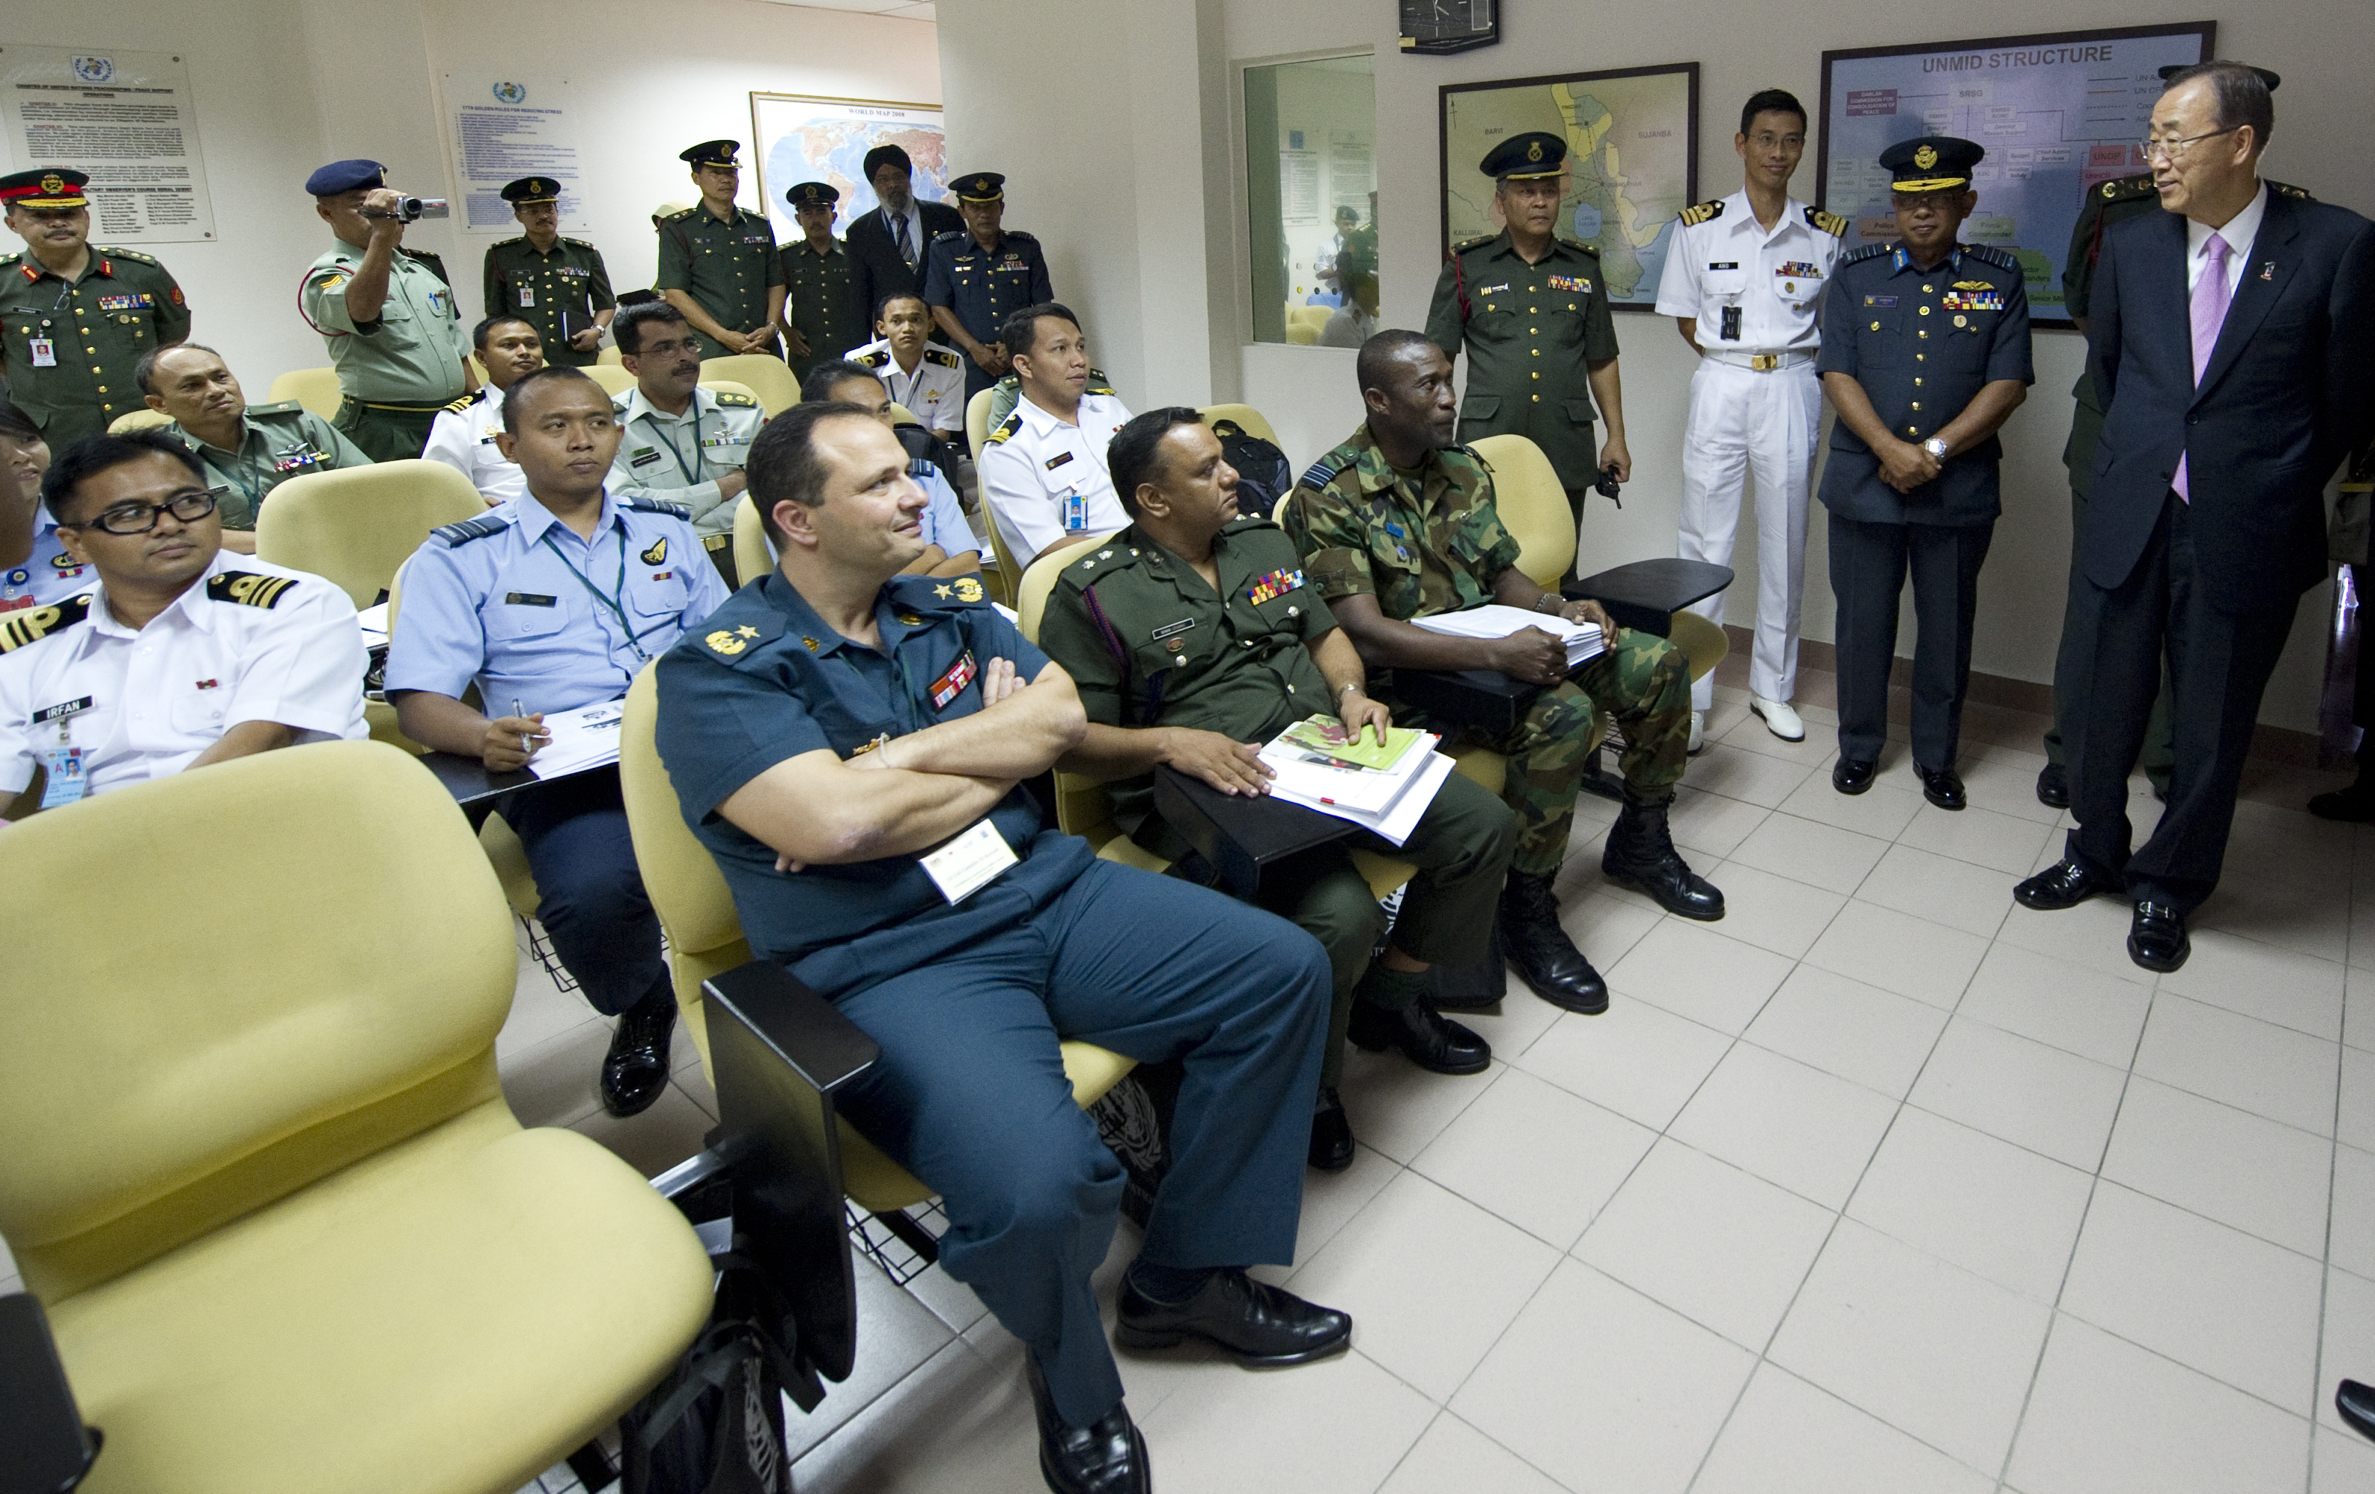
I. Définition de la formation
La formation est un processus dynamique et évolutif
Elle peut être utilisée pour améliorer les compétences, les connaissances ou les attitudes
Objectif : réduire l’écart entre les compétences existantes et les compétences souhaitées
Formation des formateur(trice)s au maintien de la paix
10

Slide 12
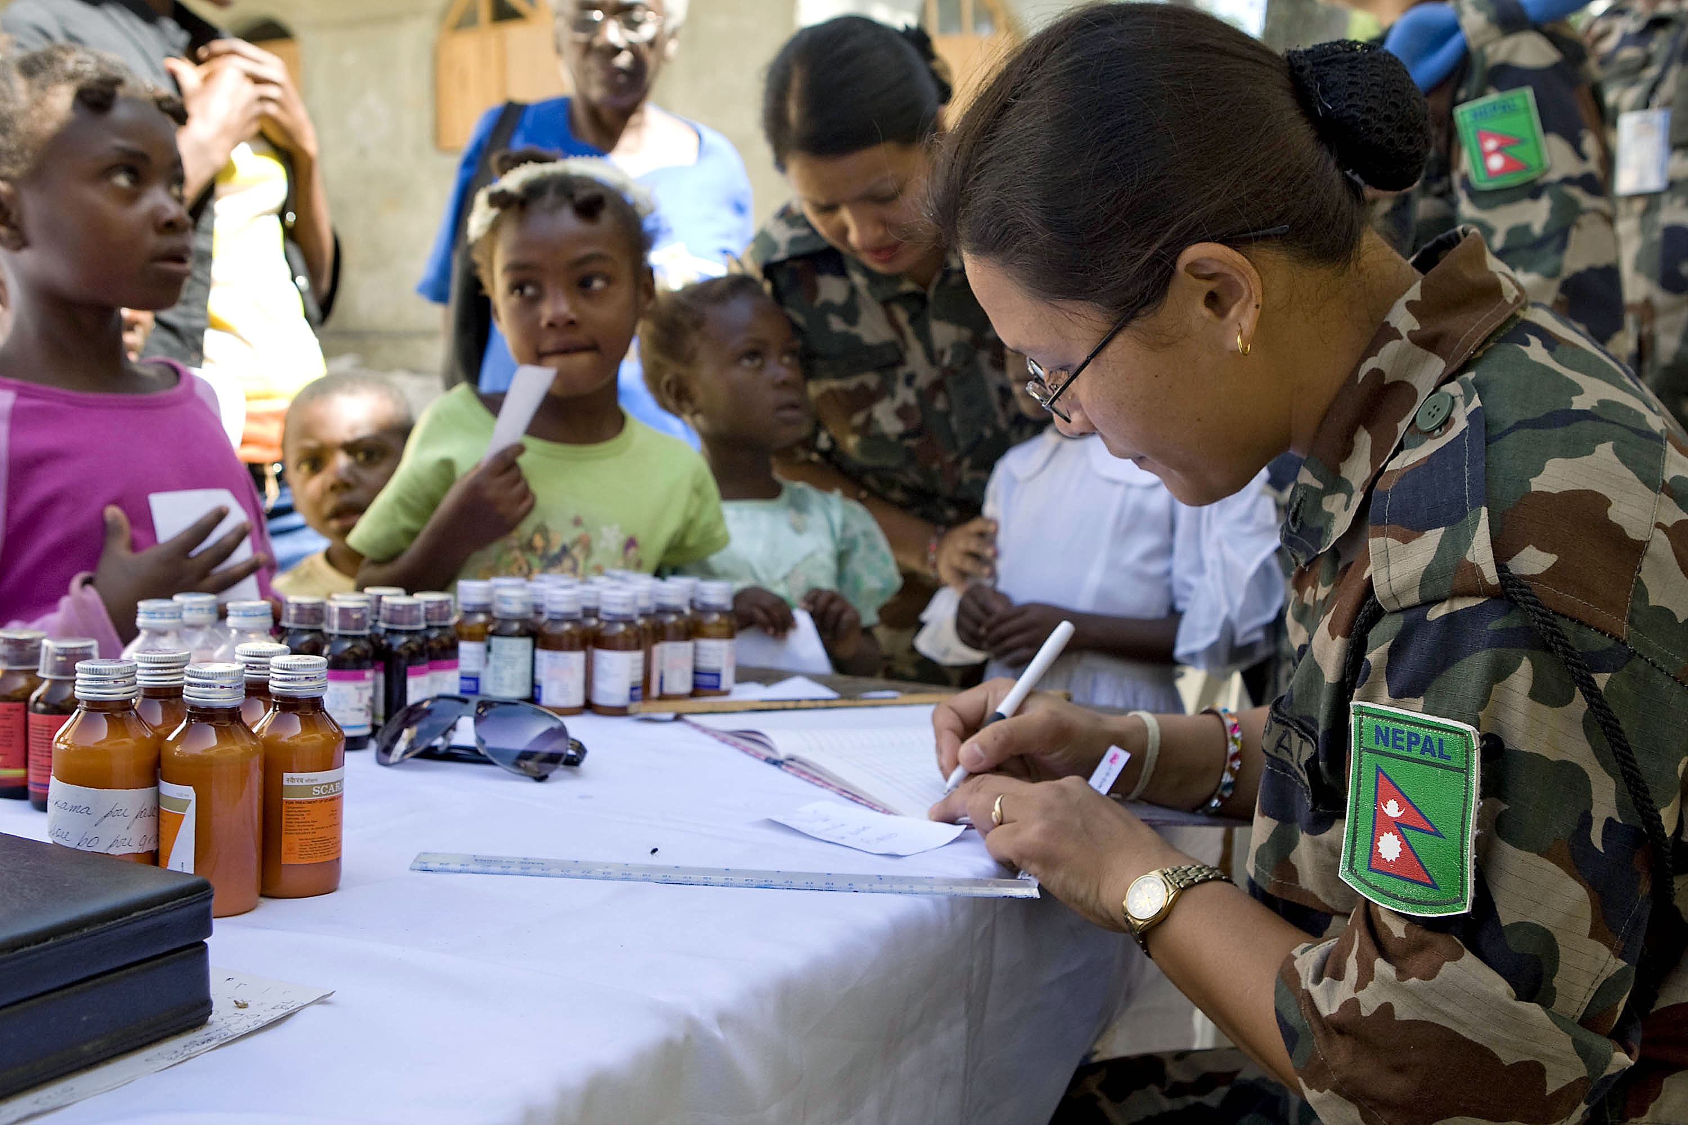
I. Définition de la formation
La formation au maintien de la paix des Nations Unies vise principalement à améliorer l’exécution des mandats.
Compétences
Connaissances
Attitudes
Formation des formateur(trice)s au maintien de la paix
11

Slide 13
I. Définition de la formation
La formation n’est pas la solution à tous les problèmes.
Elle ne permet pas de remédier aux insuffisances de la performance qui résultent de carences constatées dans les domaines suivants :
Définition des mandats
Exercice des responsabilités
Orientations
Politiques
Ressources
Motivation
Formation des formateur(trice)s au maintien de la paix
12

Slide 14
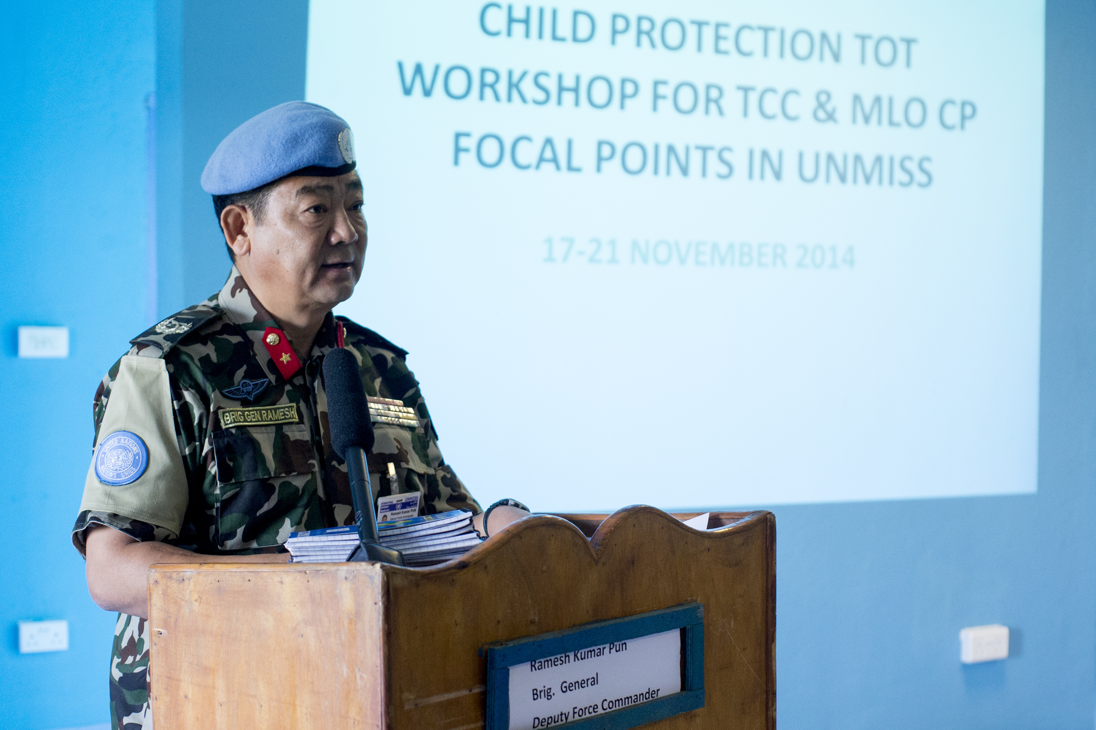
II. Définition du rôle des formateur(trice)s
Un(e) formateur(trice) efficace possède un éventail de compétences :
Techniques
Professionnelles
Interpersonnelles
Formation des formateur(trice)s au maintien de la paix
13

Slide 15
Activité d’apprentissage 1.3
Déterminer les compétences d’un(e) formateur(trice) efficace
Consignes :
En sous-groupe, élaborez une liste des compétences techniques, professionnelles et interpersonnelles indispensables aux formateur(trice)s
Écrivez vos idées sur un tableau
Parlez-en avec l’ensemble du groupe
Temps imparti : 20 minutes
Discussion en sous-groupe : 10 minutes
Discussion en groupe : 10 minutes
Formation des formateur(trice)s au maintien de la paix
14

Slide 16
III. Cycle de formation
Étape 1 : Déterminer les écarts de performance
Étape 2 : Définir les objectifs, les ressources et les moyens
Étape 3 : Concevoir et planifier la formation
Étape 4 : Dispenser la formation
Étape 5 : Évaluer les résultats
Étape 6 : Contrôler, améliorer et communiquer les résultats
Le cycle de formation aide les gestionnaires de programme à concevoir, exécuter et évaluer des activités de formation.
Formation des formateur(trice)s au maintien de la paix
15

Slide 17
Étape 1 : Déterminer les écarts de performance
Étape 2 : Définir les objectifs, les ressources et les moyens
Étape 3 : Concevoir et planifier la formation
Étape 4 : Dispenser la formation
Étape 5 : Évaluer les résultats
Étape 6 : Contrôler, améliorer et communiquer les résultats
Étape 1 : Déterminer les écarts de performance
Quels sont les écarts de performance ?
La formation est-elle la solution ?
La formation n’est qu’une partie de la solution visant à résoudre les problèmes de performance.
Formation des formateur(trice)s au maintien de la paix
16

Slide 18
Étape 1 : Déterminer les écarts de performance
Étape 2 : Définir les objectifs, les ressources et les moyens
Étape 3 : Concevoir et planifier la formation
Étape 4 : Dispenser la formation
Étape 5 : Évaluer les résultats
Étape 6 : Contrôler, améliorer et communiquer les résultats
Évaluation des besoins de formation axée sur les compétences :
Comparaison entre les niveaux de compétences existant et souhaité.
Quelles sont les connaissances, compétences ou mentalités nécessaires pour combler cet écart ?
Formation des formateur(trice)s au maintien de la paix
17

Slide 19
Sources de données pour l’évaluation des besoins de formation
Sources de données pour établir les compétences requises | Sources de données pour analyser les compétences existantes
Politiques Instructions permanentes Lignes directrices Mandats Plans de travail Descriptions de poste | Rapports de mission Rapport d’évaluation stratégique Évaluations de la performance e-PAS Analyses après action Rapports de fin d’affectation
Formation des formateur(trice)s au maintien de la paix
18

Slide 20
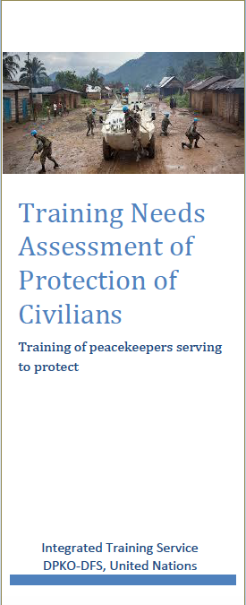
Exemple : évaluation des besoins de formation à la protection des civils 2016-2017
Objectif : déterminer les écarts de performance dans l’exécution du mandat de protection des civils
Approche axée sur les compétences :
Que signifie une bonne performance dans le cadre de la protection des civils ?
Quels sont les écarts entre les compétences existantes et les compétences souhaitées ?
La performance peut-elle être renforcée au moyen d’une formation ?
Formation des formateur(trice)s au maintien de la paix
19

Slide 21
Exemple : évaluation des besoins de formation à la protection des civils 2016-2017
Tâches transversales à l’ensemble du personnel pour la protection des civils
Sensibilisation : participer aux campagnes de sensibilisation aux droits humains, rassurer la population sur les objectifs de la mission, à savoir la protéger contre la violence physique, et transmettre des informations sur les menaces potentielles, la protection des civils et les mécanismes de communication de l’information en matière de droits humains.
Mécanismes d’alerte rapide : mettre en place et utiliser des mécanismes d’alerte rapide pour prévenir et réduire au minimum les préjudices (illégaux et légaux) causés aux civils.
Gestion et résolution des conflits (médiation) : appuyer les efforts d’atténuation des conflits politiques, économiques, identitaires ou communautaires qui peuvent dégénérer en violences physiques.
Dialogue et plaidoyer : soutenir le dialogue, la collaboration active et le plaidoyer avec les auteur(e)s potentiel(le)s de violences, les autorités nationales et les tierces parties susceptibles d’influencer positivement le comportement des auteur(e)s.
Droits humains : promouvoir et protéger les droits humains.
Appui des autorités publiques et renforcement de leurs capacités : contribuer aux efforts qui soutiennent et renforcent les capacités des autorités publiques.
Aide humanitaire : appuyer les efforts visant à protéger et aider les personnes déplacées et les réfugié(e)s.
Formation des formateur(trice)s au maintien de la paix
20

Slide 22
Exemple : évaluation des besoins de formation à la protection des civils 2016-2017
Traduire les tâches en compétences :
Compétences pour l’ensemble du personnel pour les tâches transversales de protection des civils
Connaissances | Compétences
Information | Communication
Engagement des communautés et de la société civile | Engagement des communautés et de la société civile
Utilisation des mécanismes d’alerte rapide | Analyse de la menace et estimation du risque
Gestion et résolution des conflits | Gestion des conflits
Dialogue et action en faveur de telle ou telle cause | Coordination
Promotion et protection des droits humains | Renforcement des capacités
Coordination | Sensibilisation à la sûreté et à la sécurité
Appui et renforcement des capacités des autorités publiques | Prise en compte systématique des questions de genre
Aide humanitaire | Gestion des crises
Égalité des genres | Surveillance et communication de l’information en matière de droits humains
Formation des formateur(trice)s au maintien de la paix
21

Slide 23
Exemple : évaluation des besoins de formation à la protection des civils 2016-2017
Besoins de formation prioritaire pour tout le personnel (EXEMPLE)
Connaissances à développer | Compétences à améliorer
Protection des civils en général : Concept opérationnel de la protection des civils du DOMP/DAM : périmètre des situations de protection des civils à traiter et des activités de protection des civils à mener ; distinction entre le concept de protection du DOMP/DAM et du personnel humanitaire. | Sensibilisation à la sûreté et à la sécurité : Conscience des conditions et des circonstances qui affectent sa propre sécurité et celle de ses subordonnés immédiats.
Perception de la situation : Besoins de protection de certains groupes dans le contexte local/de la mission, en particulier l'identification des groupes et lieux les plus vulnérables. | Gestion des crises : Capacité à anticiper une série de crises ou d’urgences potentielles, à s’y préparer et à y répondre.
Protection des civils : Application pratique du concept opérationnel de protection des civils du DOMP/DAM, mandat, stratégie et outils de protection des civils, accord sur le statut des forces, règles d’engagement et directive sur l’usage de la force dans la réponse aux situations de protection des civils. | Coordination : Capacité à intégrer et coordonner les opérations de protection des civils.
Formation des formateur(trice)s au maintien de la paix
22

Slide 24
Exemple : évaluation des besoins de formation à la protection des civils 2016-2017
Les formations ont des limites.
Les problèmes d’attitude et de motivation sont également à l’origine de mauvais résultats en matière de protection des civils. Exemples :
Manque de coordination
Manque de volonté
Absence de réponse en temps utile
Formation des formateur(trice)s au maintien de la paix
23

Slide 25
Étape 1 : Déterminer les écarts de performance
Étape 2 : Définir les objectifs, les ressources et les moyens
Étape 3 : Concevoir et planifier la formation
Étape 4 : Dispenser la formation
Étape 5 : Évaluer les résultats
Étape 6 : Contrôler, améliorer et communiquer les résultats
Étape 2 : Définir les objectifs, les ressources et les moyens
Qui doit apprendre quoi ?
Quels seront les coûts ?
Quelles sont les ressources disponibles ?
Formation des formateur(trice)s au maintien de la paix
24

Slide 26
Étape 1 : Déterminer les écarts de performance
Étape 2 : Définir les objectifs, les ressources et les moyens
Étape 3 : Concevoir et planifier la formation
Étape 4 : Dispenser la formation
Étape 5 : Évaluer les résultats
Étape 6 : Contrôler, améliorer et communiquer les résultats
Étape 3 : Concevoir et planifier la formation
Définir les objectifs et moyens de la formation
Choisir la méthode d’exécution
Créer le contenu et la méthodologie
Intégrer des plans d’évaluation
Formation des formateur(trice)s au maintien de la paix
25

Slide 27
Étape 4 : Réalisation de la formation
La réalisation de la formation doit être guidée par les principes de l’apprentissage des adultes.
Étape 1 : Déterminer les écarts de performance
Étape 2 : Définir les objectifs, les ressources et les moyens
Étape 3 : Concevoir et planifier la formation
Étape 4 : Dispenser la formation
Étape 5 : Évaluer les résultats
Étape 6 : Contrôler, améliorer et communiquer les résultats
Les adultes :
Sont autonomes
Ont accumulé une expérience et des connaissances concrètes
Visent des objectifs
Cherchent un l’intéret à ce qu’ils font
Sont pragmatiques
Formation des formateur(trice)s au maintien de la paix
26

Slide 28
Étape 1 : Déterminer les écarts de performance
Étape 2 : Définir les objectifs, les ressources et les moyens
Étape 3 : Concevoir et planifier la formation
Étape 4 : Dispenser la formation
Étape 5 : Évaluer les résultats
Étape 6 : Contrôler, améliorer et communiquer les résultats
Étape 5 : Évaluer les résultats
Le programme a-t-il eu les résultats escomptés ?
Principe du rendement de l’investissement
Niveau 5
Rendement de l’investissement
Niveau 4
Effet
Niveau 3
Application
Niveau 2
Apprentissage
Niveau 1
Réaction
Formation des formateur(trice)s au maintien de la paix
27

Slide 29
Étape 1 : Déterminer les écarts de performance
Étape 2 : Définir les objectifs, les ressources et les moyens
Étape 3 : Concevoir et planifier la formation
Étape 4 : Dispenser la formation
Étape 5 : Évaluer les résultats
Étape 6 : Contrôler, améliorer et communiquer les résultats
Étape 6 : Contrôler, améliorer et communiquer les résultats
Contrôler : s’assurer de la relation entre la formation au maintien de la paix et l’amélioration de l’exécution des mandats.
Communiquer : contribuer à la circulation de l’information, de telle sorte que des réajustements puissent être effectués et que toutes les parties prenantes puissent être au fait des avancées et des difficultés.
Formation des formateur(trice)s au maintien de la paix
28

Slide 30
IV. Analyse du public cible
Objectif : permettre à l’animateur(trice) d’adapter la formation aux besoins et expériences des élèves
Collecte d’informations :
Liste des participant(e)s
Questionnaires, enquêtes
Discussions avec les superviseur(euse)s, les commandant(e)s et les autres parties prenantes
Formation des formateur(trice)s au maintien de la paix
29

Slide 31
Activité d’apprentissage 1.4
Analyse du public cible
Consignes :
Examinez la liste fictive. Que remarquez-vous ?
Comment cela influencera-t-il la façon dont vous concevrez et dispenserez la formation ?
Quelles autres informations pourraient être utiles ?
Comment pourriez-vous obtenir ces informations ? Quels types d’outils pourriez-vous utiliser ?
Temps imparti : 25 minutes
Travail individuel : 15 minutes
Discussion en sous-groupe : 10 minutes
Devoir
Formation des formateur(trice)s au maintien de la paix
30

Slide 32
Résumé
La formation est un processus dynamique qui peut être utilisé pour influencer les compétences, les connaissances ou les attitudes.
La formation au maintien de la paix des Nations Unies vise à améliorer l’exécution des mandats.
Les formateur(trice)s doivent posséder une série de compétences professionnelles et interpersonnelles.
Le cycle de formation aide les gestionnaires de programme à concevoir, exécuter et évaluer des activités de formation.
L’analyse du public cible permet à l’animateur(trice) d’adapter la formation aux besoins et expériences des participant(e)s.
Formation des formateur(trice)s au maintien de la paix

